Slide 1




Conceptos de Algoritmos
Datos y Programas
Clase 4
1

Slide 2

CADP – Temas de la clase de hoy
Comunicación entre módulos
Clase 4
Notes:
Hay algunas diapositivas que tenemos que decidir que hacer……

Slide 3
CADP – MODULARIZACION
COMUNICACION
COMUNICACIÓN ENTRE MODULOS
Módulo
B
Módulo
A
Variables Globales
Parámetros
Cuál utilizamos?
Clase 4

Slide 4

CADP – MODULARIZACION
COMUNICACION
VARIABLES GLOBALES
Demasiados identificadores
No se especifica la comunicación entre los módulos
Conflictos de nombres de identificadores utilizados por diferentes programadores.
Posibilidad de perder integridad de los datos, al modificar involuntariamente en un módulo datos de alguna variable que luego deberá utilizar otro módulo.
Clase 4

Slide 5
CADP – MODULARIZACION
COMUNICACION
PARAMETROS
La solución a estos problemas ocasionados por el uso de variables globales es una combinación de ocultamiento de datos (Data Hiding ) y uso de parámetros.
El ocultamiento de datos significa que los datos exclusivos de un módulo NO deben ser "visibles" o utilizables por los demás módulos.
El uso de parámetros significa que los datos compartidos se deben especificar como parámetros que se trasmiten entre módulos.
Clase 4

Slide 6
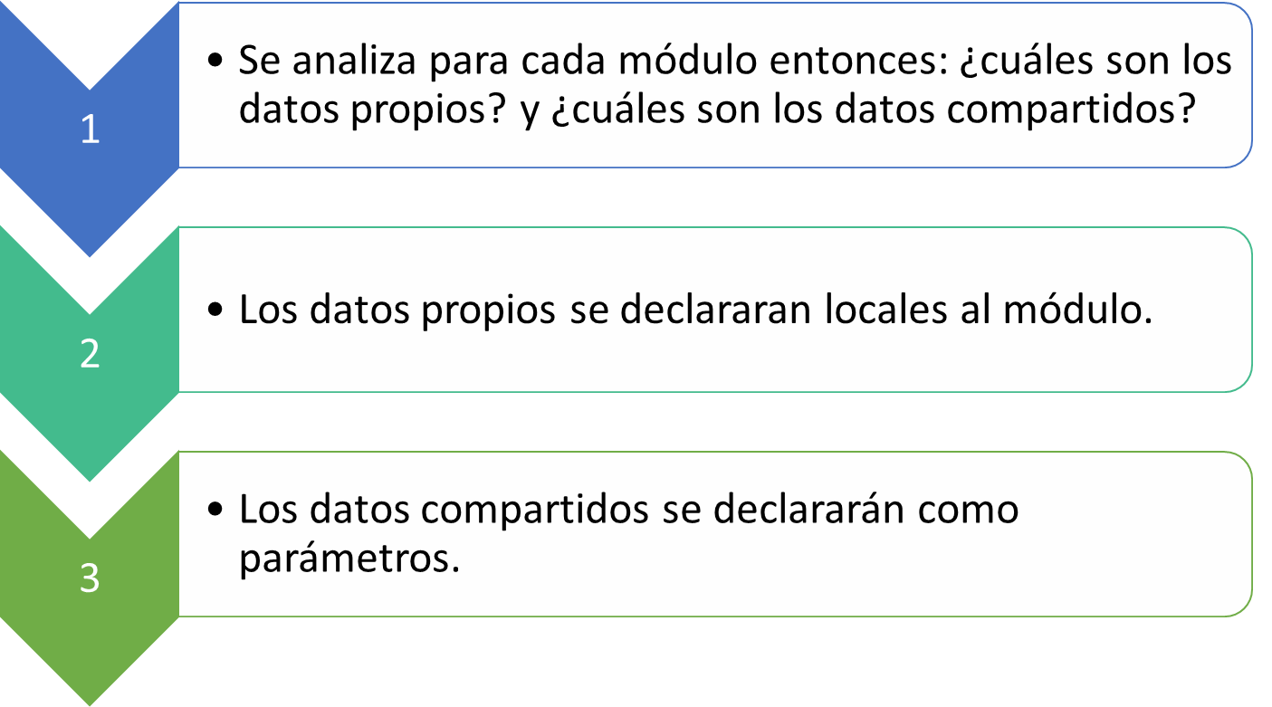
CADP – MODULARIZACION
COMUNICACION
PARAMETROS – Cómo vamos a trabajar?
Parámetros por valor
Parámetros por referencia
Clase 4

Slide 7

CADP – MODULARIZACION
COMUNICACION
PARAMETRO POR VALOR
Un dato de entrada por valor es llamado parámetro IN y significa que el módulo recibe (sobre una variable local) un valor proveniente de otro módulo (o del programa principal).
Con él puede realizar operaciones y/o cálculos, pero no producirá ningún cambio ni tampoco tendrá incidencia fuera del módulo.
Cómo se declaran?
Con qué tipo de parámetro se relaciona?
Cómo se
usan?
Clase 4

Slide 8
CADP – MODULARIZACION
COMUNICACION
PARAMETRO POR VALOR
procedure uno (nombre1: tipo; nombre2: tipo);
var
…
Begin
Uso de los parámetros con nombre1 y nombre2
End;
Clase 4

Slide 9
CADP – MODULARIZACION
COMUNICACION
PARAMETRO POR VALOR
Program porValor;
procedure uno (num: integer);
Begin
if (num = 7) then
num:= num + 1;
write (num);
end;
var
x: integer;
begin
x:= 7;
uno (x);
end.
Dentro del procedimiento uno, el parámetro num copia el valor enviado por x (variable del programa)
Cómo
funciona?
Clase 4

Slide 10

CADP – MODULARIZACION
COMUNICACION
Program porValor;
procedure uno (num: integer);
Begin
if (num = 7) then
num:= num + 1;
write (num);
end;
var
x: integer;
begin
x:= 7;
uno (x);
end.
Qué pasa si después de llamar al procedimiento uno en el programa imprimo num?
num
= 8
= 7
Procedimiento uno
Variables locales
Parámetros
Imprime 8
Programa ppal
Variables globales
Variables de prog
x
= 7
Imprime 7
Clase 4
MEMORIA

Slide 11
CADP – MODULARIZACION
COMUNICACION
Program porValor;
procedure uno (num: integer);
Begin
if (num = 7) then
num:= num + 1;
write (num);
end;
var
num: integer;
begin
num:= 7;
uno (num);
end.
Qué pasa si después de llamar al procedimiento uno en el programa imprimo num?
num
= 8
= 7
Procedimiento uno
Variables locales
Parámetros
Imprime 8
Programa ppal
Variables globales
Variables de prog
num
= 7
Imprime 7
Clase 4
MEMORIA

Slide 12
CADP – MODULARIZACION
COMUNICACION
Program porValor;
procedure uno (num: integer);
Var
x:integer;
Begin
if (num = 7) then
num:= num + 1;
x:= num;
write (num); write (x);
end;
var
x: integer;
begin
x:= 7;
uno (x);
end.
Program porValor;
procedure uno (x: integer);
Begin
if (x = 7) then
x:= x + 1;
write (x);
end;
var
x: integer;
begin
x:= 7;
uno (x);
end.
Qué valores imprimen?
Clase 4

Slide 13
CADP – MODULARIZACION
COMUNICACION
PARAMETRO POR REFERENCIA
La comunicación por referencia (OUT, INOUT) significa que el módulo recibe el nombre de una variable (referencia a una dirección) conocida en otros módulos del sistema.
Puede operar con ella y su valor original dentro del módulo, y las modificaciones que se produzcan se reflejan en los demás módulos que conocen la variable.
Cómo se declaran?
Con qué tipo de parámetro se relaciona?
Cómo se
usan?
Clase 4

Slide 14
CADP – MODULARIZACION
COMUNICACION
PARAMETRO POR REFERENCIA
procedure uno (var nombre1: tipo; var nombre2: tipo);
var
…
Begin
Uso de los parámetros con nombre1 y nombre2
End;
Clase 4

Slide 15
CADP – MODULARIZACION
COMUNICACION
PARAMETRO POR REFERENCIA
Program porReferencia;
procedure uno (var num: integer);
Begin
if (num = …) then
num:= num + 1;
write (num);
end;
var
x: integer;
begin
x:= 7;
uno (x);
end.
Dentro del procedimiento uno, el parámetro num comparte la dirección de memoria con x (variable del programa)
Cómo
funciona?
Clase 4

Slide 16
CADP – MODULARIZACION
COMUNICACION
Program porValor;
procedure uno (var num: integer);
Begin
if (num = 7) then
num:= num + 1;
write (num);
end;
var
x: integer;
begin
x:= 7;
uno (x);
end.
num
Procedimiento uno
Variables locales
Parámetros
Imprime 8
Programa ppal
Variables globales
Variables de prog
x
= 8
= 7
Imprime 8
Clase 4
MEMORIA

Slide 17
CADP – MODULARIZACION
COMUNICACION
Program porValor;
procedure uno (var num: integer);
Begin
if (num = 7) then
num:= num + 1;
write (num);
end;
var
num: integer;
begin
num:= 7;
uno (num);
end.
num
Procedimiento uno
Variables locales
Parámetros
Imprime 8
Programa ppal
Variables globales
Variables de prog
num
= 8
= 7
Imprime 8
Clase 4
MEMORIA

Slide 18
COMUNICACION
CADP – MODULARIZACION
El número y tipo de los argumentos utilizados en la invocación a un módulo deben coincidir con el número y tipo de parámetros del encabezamiento del módulo.
Un parámetro por valor debiera ser tratado como una variable de la cuál el módulo hace una copia y la utiliza localmente. Algunos lenguajes permiten la modificación local de un parámetro por valor, pero toda modificación realizada queda en el módulo en el cual el parámetro es utilizado.
Clase 4

Slide 19
COMUNICACION
CADP – MODULARIZACION
Program uno;
Var
x:integer;
c:char;
procedure ejemplo (var a:integer; j:char);
begin
// código del procedimiento ejemplo
end;
begin
c:=‘a’;
ejemplo (15,c);
end.
Es correcto?
Clase 4

Slide 20
COMUNICACION
CADP – MODULARIZACION
Program uno;
Var
x:integer;
procedure ejemplo (var a:integer; j:char);
begin
// código del procedimiento ejemplo
end;
begin
x:=25;
ejemplo (x,’p’);
end.
Es correcto?
Clase 4

Slide 21

COMUNICACION
CADP – MODULARIZACION
  Escriba un programa que lea un número entero e imprima la suma de todos sus dígitos. Realice dos soluciones:
  a) Modularice utilizando un procedimiento
  b) Modularice utilizando una función
4367
Imprime 20
Qué es lo que se modulariza?
Qué parámetros necesita el módulo?
Cómo descompongo el número?
Clase 4

Slide 22
COMUNICACION
CADP – MODULARIZACION
  procedure descomponer (num:integer; var suma:integer);
num = 4367
suma = 0
num = 4367
Con qué operación obtengo el último dígito?
Tomo el último dígito = 7, lo sumo a suma, suma= 7
Me deshago del último dígito
Con qué operación deshecho el último dígito?
num = 463
Tomo el último dígito = 3, lo sumo a suma, suma= 10
Me deshago del último dígito
num = 46
Tomo el último dígito = 6, lo sumo a suma, suma= 16
Me deshago del último dígito
num = 4
Tomo el último dígito = 4, lo sumo a suma, suma= 20
Me deshago del último dígito
Con qué valor queda el num?
Clase 4

Slide 23
COMUNICACION
CADP – MODULARIZACION
  program uno;
  procedure descomponer (num:integer; var suma:integer);
  var
  …
  begin
  …
  end;
  Var
  valor,sum:integer;
  Begin
  read (valor);
  descomponer (valor,sum);
  write (sum);
  End.
  Copia el valor de valor
  Comparte la dirección con sum
Cómo se implementa descomponer?
Clase 4

Slide 24
COMUNICACION
CADP – MODULARIZACION
  procedure descomponer (num:integer; var suma:integer);
  var
  dig:integer;
  Begin
  suma:=0;
  while (num <> 0) do
  begin
  dig:= num MOD 10;
  suma:= suma + dig;
  num:= num DIV 10;
  end;
  end;
Copia el
valor recibido
Devuelve la suma
Obtengo el último dígito
Y con una función?
Descarto el último dígito
Clase 4

Slide 25
COMUNICACION
CADP – MODULARIZACION
  function descomponer (num:integer):integer;
  var
  dig,suma:integer;
  Begin
  suma:=0;
  while (num <> 0) do
  begin
  dig:= num MOD 10;
  suma:= suma + dig;
  num:= num DIV 10;
  end;
  descomponer:= suma;
  end;
Tipo de datos
que devuelve
Copia el
valor recibido
Por qué uso una variable suma?
Cómo escribo el programa?
Clase 4

Slide 26
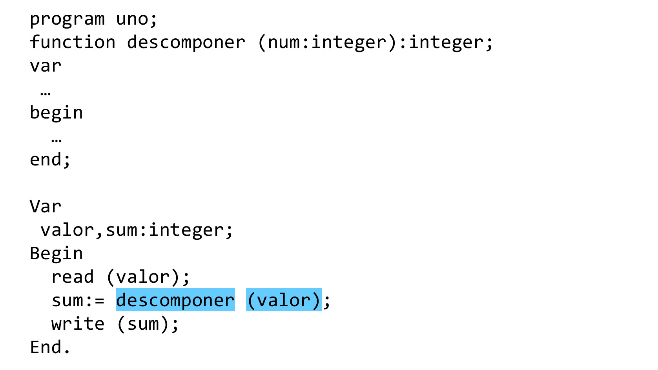
COMUNICACION
CADP – MODULARIZACION
Otra forma de invocar ala función descomponer?
Clase 4

Slide 27
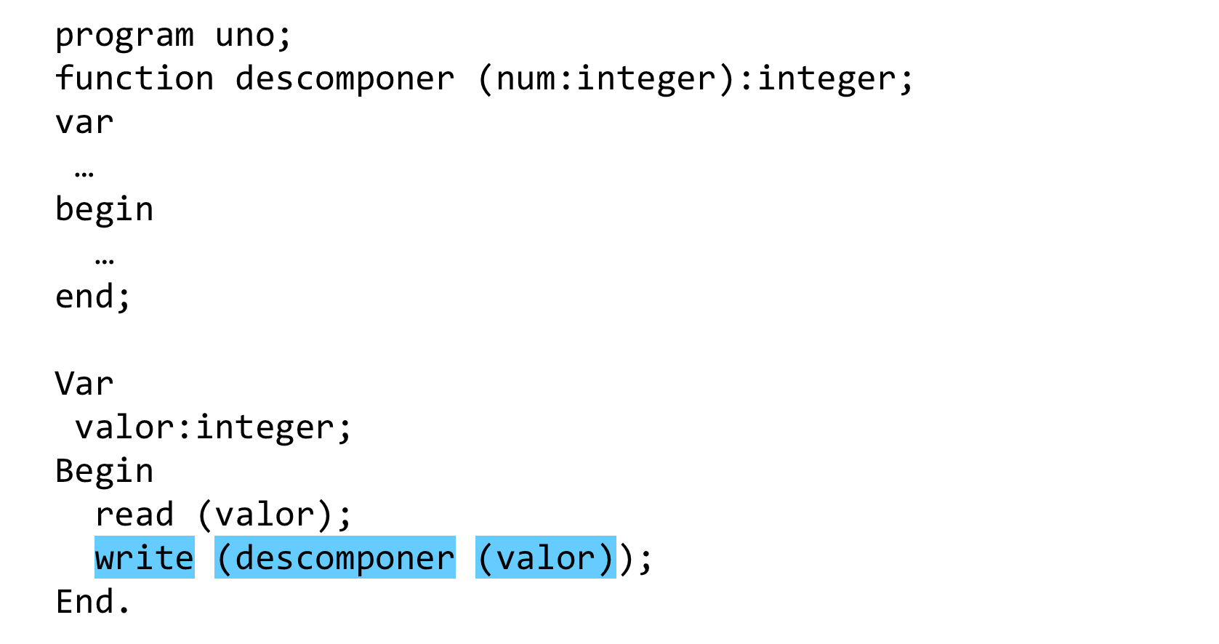
COMUNICACION
CADP – MODULARIZACION
Qué modifico si se leen números hasta leer el número 50?
Clase 4

Slide 28
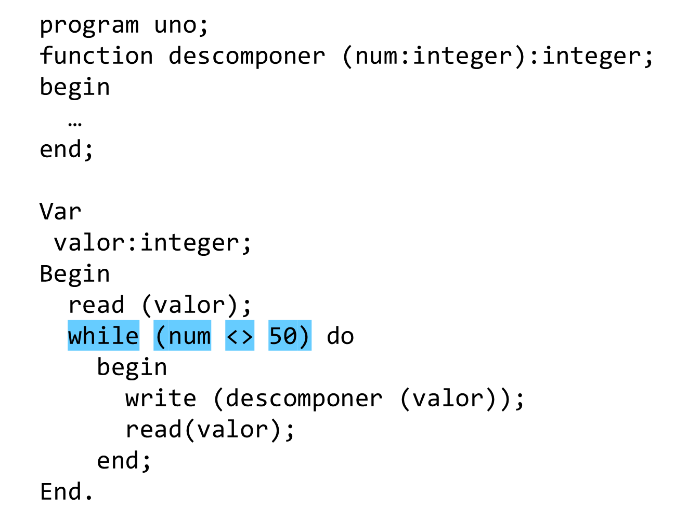
COMUNICACION
CADP – MODULARIZACION
Clase 4

Slide 29
COMUNICACION
CADP – MODULARIZACION
  Escriba un programa que lea números enteros hasta leer el valor 50. Para cada número par leído informar el mayor y el menor dígito
4367
No imprime nada por ser impar
24
Imprime 2 imprime 4
1382
Imprime 1 imprime 8
50
Termina
Qué es lo que se modulariza?
Con qué tipo de módulos?
Clase 4

Slide 30
COMUNICACION
CADP – MODULARIZACION
  Escriba un programa que lea números enteros hasta leer el valor 50. Para cada número par leído informar el mayor y el menor dígito
4367
No imprime nada por ser impar
24
Imprime 2 imprime 4
  Leo un número (num)
  While (num <> 50) do
  begin
  if (el nro leído es par) then
  calculo menor y mayor dígito
  informa el menor y mayor dígito
  leo un número (num)
  end.
1382
Imprime 1 imprime 8
50
Termina
Clase 4

Slide 31
COMUNICACION
CADP – MODULARIZACION
function esPar (n:integer): boolean;
Var
ok:boolean;
Begin
if (n MOD 2 = 0) then ok:= true
else ok:= false;
esPar:= ok;
end;
Opción 1
Opción 2
function esPar (n:integer): boolean;
Var
ok:Boolean;
Begin
ok:= (n MOD 2 = 0);
esPar:= ok;
end;
Opción 3
function esPar(n:integer):boolean;
Begin
esPar:= (n MOD 2 = 0);
end;
Clase 4

Slide 32
COMUNICACION
CADP – MODULARIZACION
  program uno;
  function esPar (n:integer):boolean;
begin
esPar:= (n MOD 2 = 0);
end;
  var
  num:integer; par:boolean;
  begin
  read (num);
  while (num <> 50) do
  begin
  par:= esPar(num);
  if (par = true) then
  calculo digito máximo y mínimo
  imprimo el dígito máximo y el dígito mínimo
  read(num);
  end;
  end.
Clase 4

Slide 33
COMUNICACION
CADP – MODULARIZACION
  program uno;
  function esPar (n:integer):boolean;
begin
esPar:= (n MOD 2 = 0);
end;
  var
  num:integer;
  begin
  read (num);
  while (num <> 50) do
  begin
  if (esPar(num) = true) then
  calculo digito máximo y mínimo
  imprimo el dígito máximo y el dígito mínimo
  read(num);
  end;
  end.
Para el dígito máximo y mínimo que elijo una función o un procedimiento?
Clase 4

Slide 34
COMUNICACION
CADP – MODULARIZACION
  Procedure maxmin( num:integer; var max,min:integer);
  Var
  resto:integer;
  Begin
  max:=0; min:=9;
  while (num <> 0) do
  begin
  resto:= num MOD 10;
  if (resto >= max) then max:= resto;
  if (resto <= min) then min:= resto;
  num := num DIV 10;
  end;
  End;
Clase 4

Slide 35
COMUNICACION
CADP – MODULARIZACION
  function maximo(num:integer):integer;
  Var
  resto:integer;
  Begin
  max:=0;
  while (num <> 0) do
  begin
  resto:= num MOD 10;
  if (resto >= max) then max:= resto;
  num := num DIV 10;
  end;
  máximo:= max;
  End;
Clase 4

Slide 36
COMUNICACION
CADP – MODULARIZACION
  function minimo(num:integer):integer;
  Var
  resto:integer;
  Begin
  min:=9;
  while (num <> 0) do
  begin
  resto:= num MOD 10;
  if (resto <= min) then min:= resto;
  num := num DIV 10;
  end;
  minimo:= min;
  End;
Cómo escribimos el programa?
Clase 4

Slide 37
COMUNICACION
CADP – MODULARIZACION
Cuál elijo?
Var
num,maxi,mini:integer;
Begin
read (num);
while (num <> 50) do
begin
if (impar (num) ) then begin
maxi:= maximo(num);
mini:= minimo(num);
Write (‘Dig máx’, maxi);
Write (‘Dig mín’, mini);
end;
read (num);
end;
end.
Var
num,maxi,mini:integer;
Begin
read (num);
while (num <> 50) do
begin
if (esPar (num)) then begin
maxmin (num, maxi,mini);
Write (‘Dig máx’, maxi);
Write (‘Dig mín’, mini);
end;
read (num);
end;
end.
Clase 4

Slide 38
COMUNICACION
CADP – MODULARIZACION
Program uno;
function esPar (n:integer):boolean;
begin
esPar:= (n MOD 2 = 0);
end;
Var
num,max,min:integer;
Begin
read (num);
while (num <> 50) do
begin
if (esPar (num)) then begin
maxmin (num, maxi,mini);
Write (‘Dig máx’, maxi);
Write (‘Dig mín’, mini);
end;
read (num);
end;
end.
  Procedure maxmin( num:integer; var max,min:integer);
  Var
  resto:integer;
  Begin
  max:=0; min:=9;
  while (num <> 0) do
  begin
  resto:= num MOD 10;
  if (resto >= max) then max:= resto;
  if (resto <= min) then min:= resto;
  num := num DIV 10;
  end;
  End;
Clase 4

Slide 39
EJERICIO - 1
CADP – MODULARIZACION
Program uno;
Procedure numero (a: integer; var b:integer);
Var
a:integer;
Begin
a:= (36 MOD 2) + 3;
if (a >= 3) then b:= b + a * 2
else b:= b + a * 3;
b:= (b * 6) DIV 5;
write (a); write (b);
End;
Var
a,b:integer;
Begin
a:= 8; b:= 6;
numero (b,a);
write (a); write (b);
End.
Qué imprime?
Clase 4

Slide 40
EJERICIO - 2
CADP – MODULARIZACION
Program uno;
Procedure numero (var a: integer; b:integer; var c:integer);
Begin
a:= (b + c) MOD 2;
if (a MOD 2 = 0) then
begin
b:= b + a * 3;
c:= 8 DIV 2;
a:= a + b * c;
end
else begin
b:= (b + a) DIV 2;
c:= 25 DIV 4;
a:= a + b * c;
end;
write (a); write (b); write (c);
End;
Var
a,b,c:integer;
Begin
a:= 18; b:= 16; c:= 3;
numero (c,a,b);
write (a); write (b); write (c);
End.
Qué imprime?
Clase 4

Slide 41
EJERICIO - 3
CADP – MODULARIZACION
Program uno;
Procedure numero (var a: integer; b:integer; var c:integer);
Var
a:integer;
Begin
a:= (b + c) MOD 2;
if (a MOD 2 = 0) then
begin
b:= b + a * 3; c:= 8 DIV 2; a:= a + b * c;
end
else begin
b:= (b + a) DIV 2; c:= 25 DIV 4; a:= a + b * c;
end;
write (a); write (b); write (c);
End;
Var
a,b,c:integer;
Begin
a:= 18; b:= 16; c:= 3;
numero (c,a,b);
write (a); write (b); write (c);
End.
Qué imprime?
Clase 4

